Slide 1
Presentatie Participatiewet
Adrienne Ogier
2015

Slide 2
Agenda
1. WerkgeversServicepunt
2. Participatiewet
3. Sociaal akkoord en baanafspraken
4. Praktijkvoorbeelden
5. Tips ‘Wat werkt’
6. Contactgegevens
7. Vragen

Slide 3
1. WerkgeversSerivepunt

Slide 4
1. WerkgeversServicepunt
WerkgeversServicepunt werkt samen in 4 subregio’s;
WerkLink (Oosterhout, Werkendam, Woudrichem, Aalburg, Drimmelen en Geertruidenberg)
Ateagroep (Breda en Baarle Nassau)
Hart van West-Brabant (Etten-Leur, Moerdijk, Halderberge, Rucphen, Zundert en Roosendaal)
ISD Brabantse Wal (Bergen op Zoom, Woensdrecht en Steenbergen)

Slide 5
1. WerkgeversServicepunt
Voordelen van deze samenwerking voor u;
Er komt 1 vaste contactpersoon voor u namens alle organisaties (gemeenten, UWV en SW-bedrijven)
Vacatures worden breed uitgezet bij alle werkzoekenden van West-Brabant
Er wordt gewerkt met eenduidige instrumenten
Er komt eenduidige ICT-ondersteuning zodat we het aanbod goed kunnen aansluiten op uw behoefte
Er wordt samengewerkt met intermediairs en uw vraag wordt centraal gesteld

Slide 6
1. WerkgeversServicepunt
Welke diensten bieden wij;
Aanbod inzichtelijk maken voor de beste match bij u
Verzorgen van bedrijfspresentaties in samenwerking met u
Indien nodig inzet van proefplaatsing, werkervaringsplaatsing en subsidies
Inzet leer-werk trajecten in samenwerking met onderwijs
Plaatsing ook mogelijk op detacheringsbasis binnen uw bedrijf

Slide 7
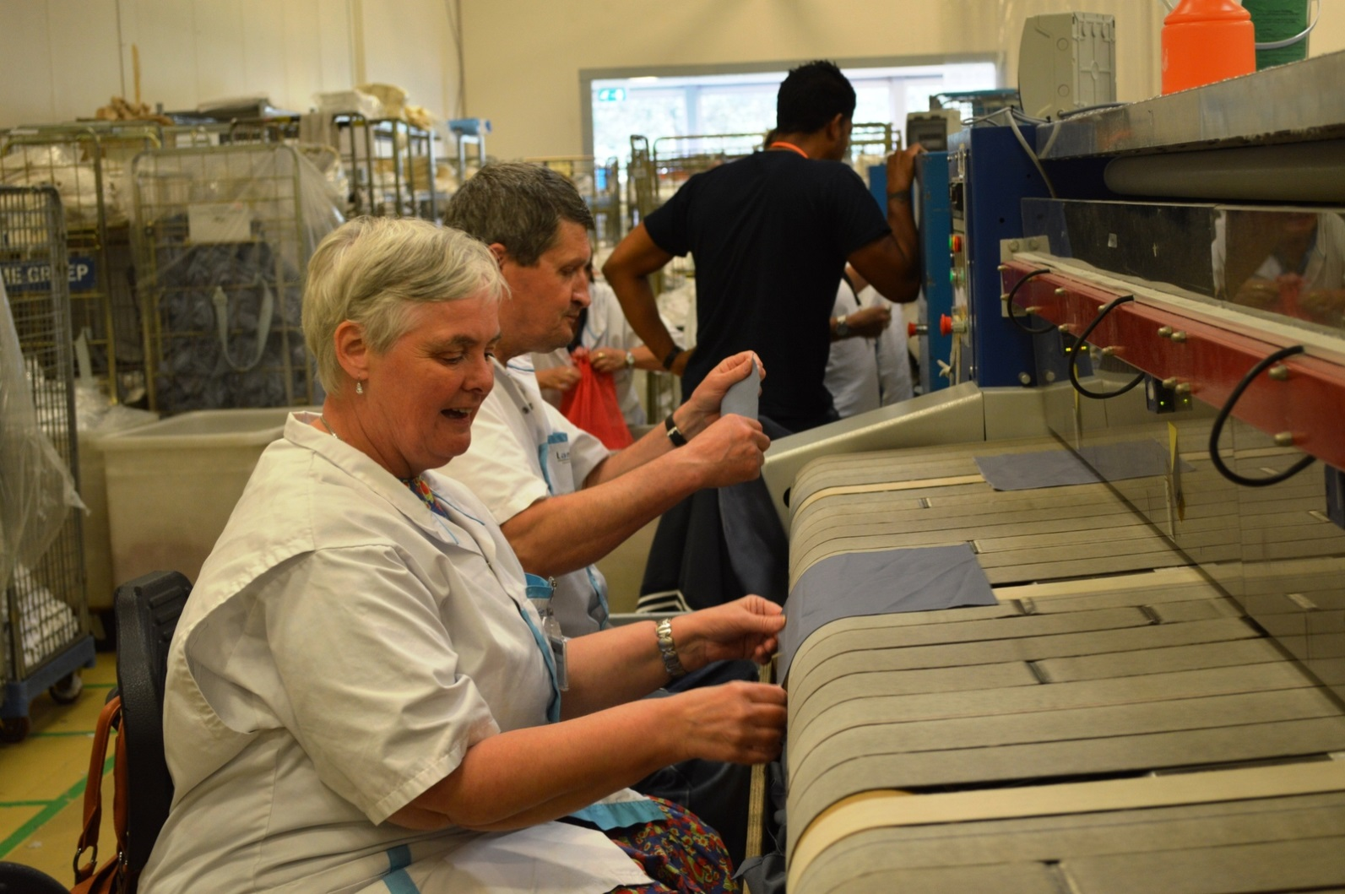
2.Participatiewet

Slide 8
2. Participatiewet
Iedereen die kan werken maar daarbij ondersteuning nodig heeft, valt sinds 1 januari 2015 onder de Participatiewet.
De wet is er om zoveel mogelijk mensen met of zonder arbeidsbeperking werk te laten vinden.
De Participatiewet vervangt de Wet werk en bijstand (Wwb), de Wet sociale werkvoorziening (WSW) en een groot deel van de Wet werk en arbeidsondersteuning jonggehandicapten (Wajong).
Tot de doelgroep behoren ook de WIW en ID

Slide 10
2. Participatiewet
Doel;

Slide 11
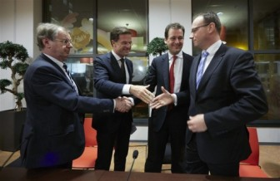
3. Sociaal akkoord en baanafspraken

Slide 12
3. Sociaal akkoord en baanafspraken
125.000 extra banen t/m 2025; 100.000 bij werkgevers en 25.000 bij overheid
Voor regio West-Brabant 715 extra banen; 570 in marktsector en 145 bij overheid tot eind 2016
Meting per regio in 2016. Uitgangspunt is gemiddeld 25,5 uur per week

Slide 13
3. Sociaal akkoord en baanafspraken
Doelgroep voor de baanafspraken; mensen die niet in staat zijn om zelfstandig het minimumloon te verdienen
Regie bij Gemeenten en UWV verricht in opdracht onderzoek ivm indicatie ‘doelgroepenregister’
Notes:
Doelgroepuitleg P-wet kort en duidelijk houden, niet te ingewikkeld.
Volgorde van slides in de gaten houden

Slide 14
3. Sociaal akkoord en baanafspraken
Diensverlening vanuit het WerkgeversServicepunt:
Bedrijfsanalyse (bijvoorbeeld door UWV of SW-bedrijf) met als doel; jobcarving en jobcreatie
Professioneel loonwaarde-bepaling (Talent6 en UWV)
Inzet van no-risk polis
Verstrekken van loonkostensubsidie gekoppeld aan de loonwaarde
Werkplek aanpassing
Jobcoaching
Training voor u als werkgever (omgaan met deze doelgroep)

Slide 15
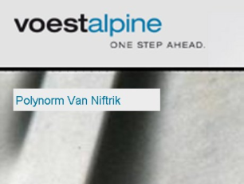
4. Praktijkvoorbeelden

Slide 16
5. Tips ‘Wat werkt’
Zorgvuldig haalbaar takenpakket opstellen om te komen tot een goede match
Leiding/team voorbereiden
Werknemer tijd en ruimte geven om te groeien
Werk aangepast/op maat aanbieden
Vaste leidinggevende/contactpersoon voor medewerker
Inzet van jobcoach

Slide 17
6. Contactgegevens

Slide 18
6. Contactgegevens
Werkplein Hart van West-Brabant
Locatie Etten-Leur Roosendaalseweg 4 4875 AA Etten-Leur
Locatie Roosendaal Dunantstraat 80 4701 GZ Roosendaal
Telefoon (076) 750 35 00 E-mail: info@werkpleinhartvanwest-brabant.nl www.werkpleinhartvanwest-brabant.nl

Slide 19
7. Vragen

Slide 20
SROI in de praktijk
Mara Theijssen
2015

Slide 21
SROI in de praktijk
Definitie van SROI
‘De inzet van Social Return betekent het maken van een afspraak in aanbestedingen en andere contractrelaties om mensen met een afstand tot de arbeidsmarkt aan werkervaring te helpen met als doel zicht op een reguliere arbeidsplaats.
Aanvullend kan ook een bijdrage worden geleverd aan bepaalde maatschappelijke doelen.

Slide 22
SROI in de praktijk
Belangrijkste uitgangspunten:
SROI-voorwaarden opnemen in alle aanbestedingen voor diensten en werken (daar waar dat mogelijk is)
Bij inschrijving wordt ingestemd met de SROI-voorwaarde
Geen arbeidsmarktverdringing maar zoeken naar alternatief
Het WSP denkt graag met u mee bij de invulling!

Slide 23
SROI in de praktijk
Doelgroepen:
Werkzoekenden (ww, participatiewet) met uitkeringssituatie
Mensen met een beperkte inzetbaarheid (Wajong en WSW)
Leerlingen en stagiaires

Slide 24
SROI in de praktijk
Van pionieren naar organiseren, de praktijk:
Gemeente Etten-Leur hanteert SROI sinds +/- 1 jaar
Ongeveer 10 projecten, m.n. in infra
Invulling: inzet gedurende project, WVS, stagiaires, maar ook contracten bepaalde tijd
Af en toe lijkt het bijna vanzelf te gaan, andere keer echt samen zoeken naar een juiste invulling
Momenteel nog erg lokaal bepaald, maar regionale aanpak wordt onderzocht

Slide 26
7. Vragen

